Slide 1
xampp

Slide 2
Scegliere il server locale
Pacchetti software di tipo AMP indicano
A-> Apache
M-> MySQL
P-> PHP

Slide 3
Tipi di pacchetti
MAMP-> Machintosh
WAMP-> Windows
LAMP-> Linux
XAMPP-> X cross-platform (cioè per più piattaforme)
A -> Apache
M->MySQL
P->php
P->Perl
Notes:
NB.
La versioni di Xampp per MacOSX e per linux sono a riga di comando
MAMP ha interfaccia semplice come quella della versione Xampp di windows

Slide 4
Scaricare xampp
Sito ufficiale:
http://www.apachefriends.org/en/xampp.html
Pacchetto di installazione per windows:
http://www.apachefriends.org/en/xampp-windows.html#641

Slide 5
Inizio l’installazione

Slide 6
installazione
Scelgo i pacchetti d installare

Slide 7
installazione
Scelgo la cartella dove installare xampp

Slide 8
installazione
Tolgo la spunta

Slide 9
L’installazione può cominciare

Slide 10
Attendere….

Slide 11
Installazione completa

Slide 12
Pannello di controllo di xampp
Click su start

Slide 13
firewall di windows per apache

Slide 14
Pannello di controllo di xampp
Click su start

Slide 15
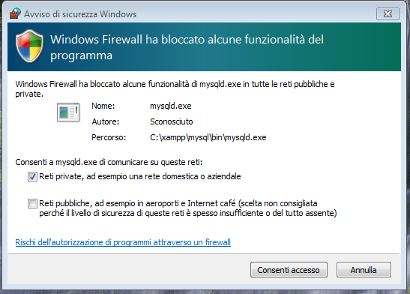
Impostare firewall di windows per mysql

Slide 16
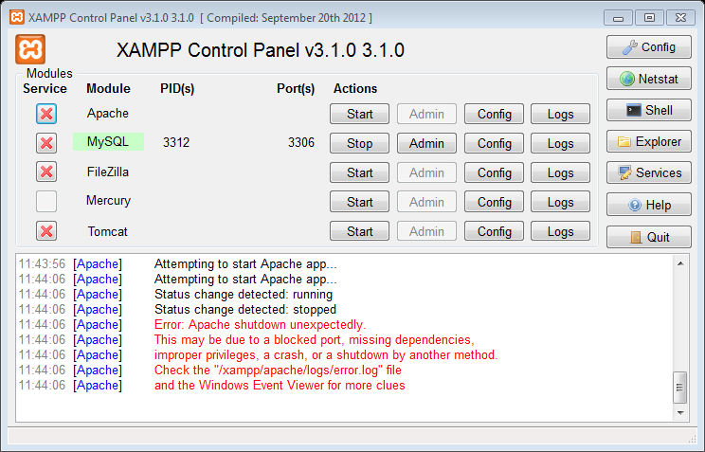
Attivo il servizio apache
1)Click sulla x
2)Click su yes

Slide 17
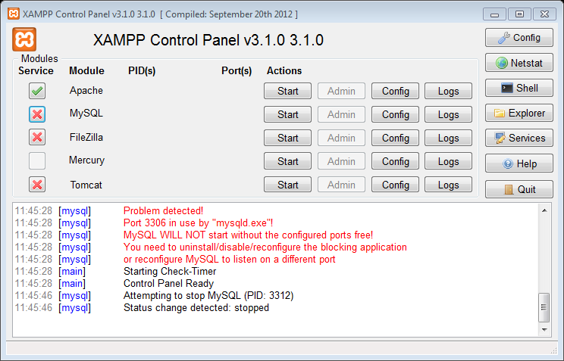
Attivo il servizio MySQL
1)Click sulla x
2)Click su yes

Slide 18
Se la porta 80 non è disponibile…
Ad esempio la porta 80 può essere usata da altri servizi (es. skype)
Devo modificare la porta del servizio apache da 80 a 8080
C:\xampp\apache\conf\httpd.conf

Slide 19
Se la porta 80 non è disponibile
Modifico la porta

Slide 20
Se la porta 80 non è disponibile
Modifico la porta

Slide 21
Situazione finale del pannello di xampp

Slide 22
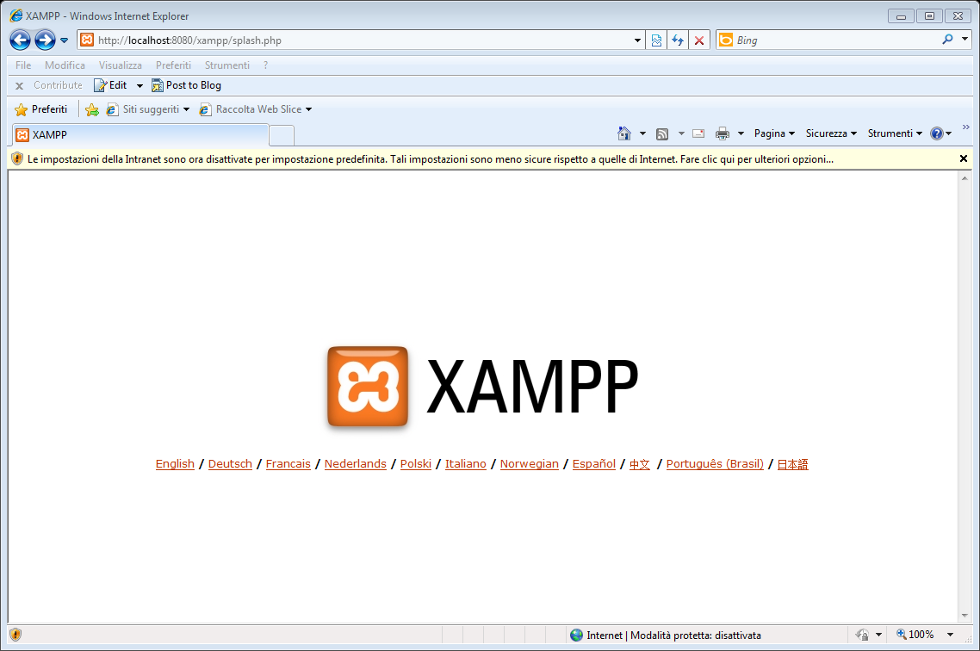
Avvio il server locale
http://localhost
http://localhost:8080/

Slide 23
Pagina iniziale di xampp

